Slide 1

CÂMARA DE DESENVOLVIMENTO PROFISSIONAL
MARCELLO ALEXANDRE SEEMANN
Vice-Presidente
Florianópolis, 17 de setembro de 2014

Slide 2
COMPOSIÇÃO
TITULARES
Marcello Alexandre Seemann
Elaine Guarnieri
José Carlos Perão
Lecir dos Passos Ghisi
Walmor Mafra
SUPLENTES
Zenor Cabral
Gil Nazareno Losso
Adriano de Souza Pereira
Humberto da Costa Dutra
Jaime Bonatto

Slide 3
PROJETO EDUCAÇÃO CONTINUADA
COMISSÃO
Coordenador: Membros CRCSC: Membros Externos: | Marcello Alexandre Seemann Elaine Guarnieri, José Carlos Perão, Lecir dos Passos Ghisi e Walmor Mafra. Alcindo Oliveira Lopes Altair Ruthes Cláudio Eduardo Parnoff Eli Oliveira de Souza Francisco Afonso Bechel Gilda Nessler Gislei Hemsing Itelvino Schinaider John Kennedy Lara da Costa Marcelo Silva Paulo Cesar da Silva Pedro A. Hoffmann Regiane Waltrick Rodger Lopes Rodrigo Muller Tadeu Oneda Thais Renata Welter

Slide 4
POSIÇÃO DOS EVENTOS, CURSOS E PALESTRAS
ANO | Eventos até Agosto | Participantes até Agosto | Média por Evento
2011 | 416 | 22.294 | 54
2012 | 361 | 17.278 | 48
2013 | 431 | 19.813 | 46
2014 | 315 | 18.187 | 58
POSIÇÃO DOS CURSOS DO PEC
ANO | Cursos até Agosto | Participantes até Agosto | Média por Curso
2011 | 285 | 8.728 | 29
2012 | 269 | 7.374 | 27
2013 | 329 | 11.130 | 34
2014 | 206 | 8.443 | 41

Slide 5
CURSOS EM ANDAMENTO
CURSO | PALESTRANTE | CH | REAL. | PROG. | INÍCIO | TÉRMINO
Práticas Contábeis Para Construtoras | Keila M. Hoog Pasta | 8h | 11 | 19 | 19/05 | 13/10
Implementação Do Controle Interno Preventivo Na Administração Pública | José Osvaldo Glock | 6h | 2 | 5 | 25/04 | -
SISCOSERV | Juliana Maurilia Martins | 8h | 5 | 17 | 28/07 | 07/10
Palestra e-Social | Rogério Rangel | 3h | 13 | 22 | 11/08 | 23/10
Tributação no Terceiro Setor | Sylmo Anderson da Silva | 8h | 5 | 18 | 01/09 | 14/11

Slide 6
CURSOS PROGRAMADOS
CURSO | PALESTRANTE | CH | REAL | PROG. | INÍCIO | TÉRMINO
ICMS Geral | Marcos Roberto Koenig | 8h | 6 | 21 | 12/08 | 21/11
DCTF - Novas Regras Aplicáveis a Partir de 2014 | Ana Paula Haskel | 4h | 10 | 15 | 08/09 | 03/10
Gerenciando Impasses com a Perícia do INSS | Marcos Henrique Mendanha | 4h | 1 | 3 | 13/08 | 08/10
As Alterações Impostas pela Lei 12.973 | Marcos Rebello | 8h | 9 | 16 | 05/08 | 26/11
Sociedade Anônima | Neomar A. Córdova | 8h | 0 | 12 | 13/10 | 05/11
Práticas de Lançamentos Contábeis para iniciantes | Juliana Maurilia Martins | 8h | 0 | 19 | 03/11 | 12/12
Rotinas Trabalhistas e Reflexos no eSocial | Zenaide Carvalho | 8h | 0 | 21 | 09/10 | 19/12

Slide 7
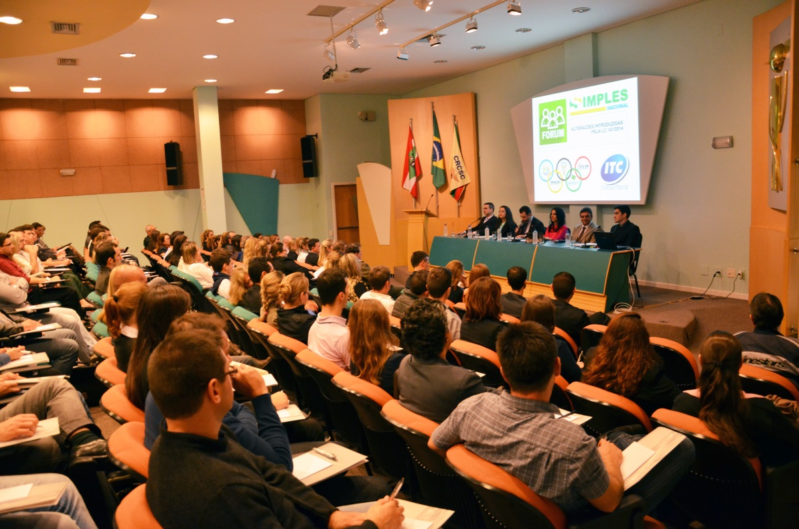
FÓRUM SIMPLES NACIONAL
Data: 01 de setembro de 2014
Local: Auditório do CRCSC – Florianópolis
207 PARTICIPANTES NA CIDADE DE FLORIANÓPOLIS
2.663 PARTICIPANTES VIA WEB

Slide 8


EVENTOS PROGRAMADOS 2014
2° ENECCONT Encontro dos
Estudantes de Ciências Contábeis
Data: 23 a 25 de setembro de 2014
Local: Centro de Eventos Plínio Arlindo De Nês – Chapecó/SC
933 INSCRITOS
7° Encontro Catarinense dos Coordenadores e Professores de Ciências Contábeis
Data: 23 de outubro de 2014
Local: Auditório do CRCSC – Florianópolis
INSCRIÇÕES EM BREVE

Slide 9


EVENTOS REALIZADOS 2014
3° Encontro Catarinense de Contadores e
Controladores Públicos
Data: 21 e 22 de agosto de 2014
Local: Jaraguá do Sul/SC
506 PARTICIPANTES
12° ECECON – Encontro Catarinense de
Estudantes de Ciências Contábeis
Data: 08 e 09 de setembro de 2014
Local: Centro de Cultura e Eventos da UFSC – Florianópolis/SC
1.083 PARTICIPANTES

Slide 10
Contato
Marcello Alexandre Seemann
cursos@crcsc.org.br

